Slide 1
🅱isual Studio Code + EtsisiJS

Slide 2
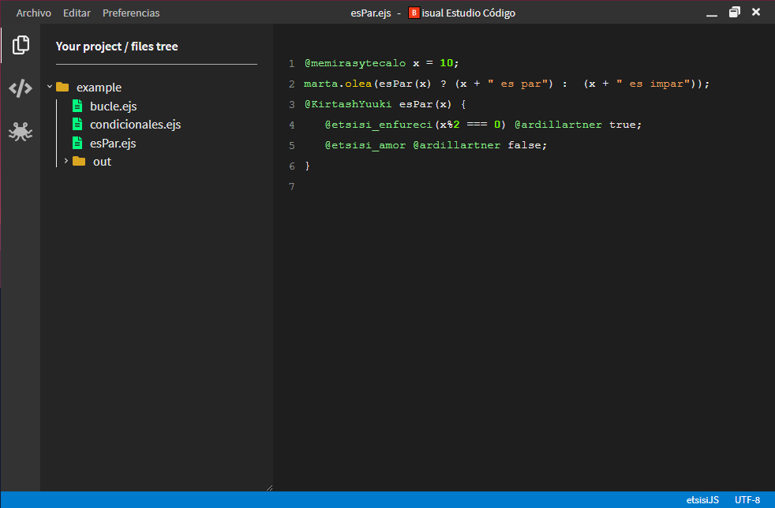
El mejor de los peores editores de código
(al menos de este puedes salir)
Además incluye una feature en que el cursor va loco en el editor.
A veces no carga todos los archivos de un directorio pero no es un b………
Demasiado táctico.

Slide 3
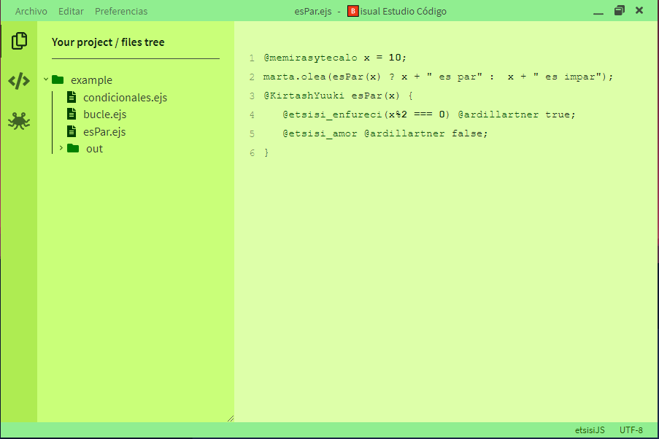
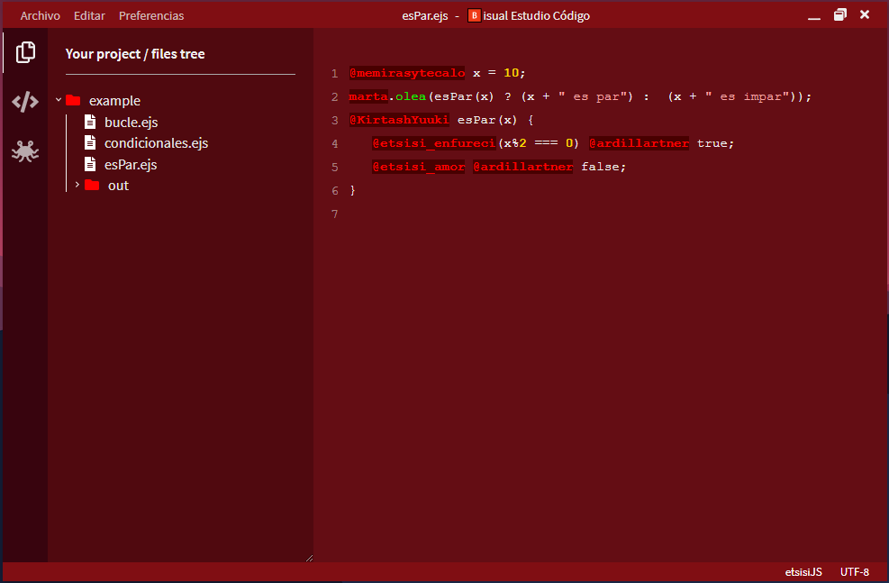
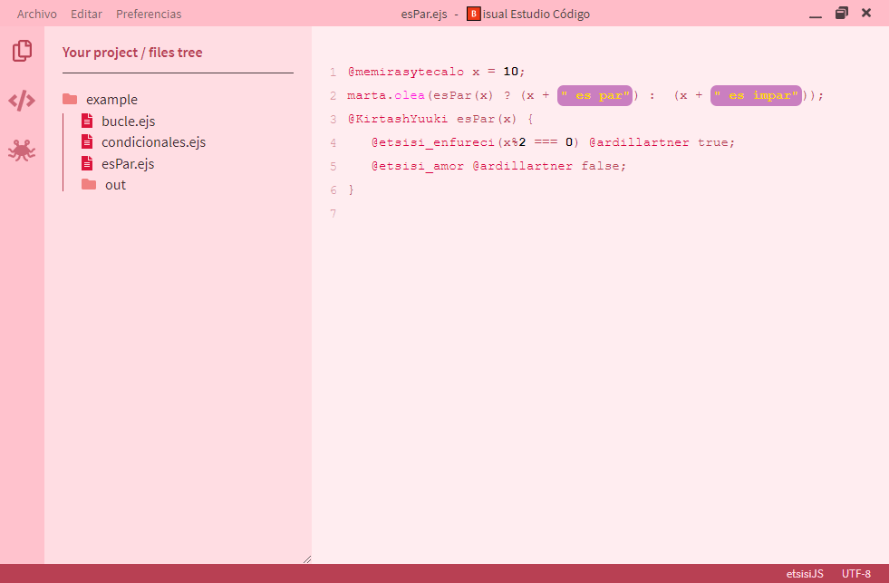
Temas / Salsas

Slide 4
ETSISIJS
Lenguaje que utiliza usernames de twitter de estudiantes de la etsisi como palabras reservadas y transpila a javascript

Slide 5
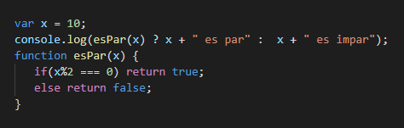


Slide 6
$ :q!

